Slide 1
STARLIGHT 简介
卢家风
2017.9.22

Slide 2
STARLIGHT是什么
STARLIGHT参数设置
STARLIGHT使用示例
STARLIGHT原理
主要内容

Slide 3
STARLIGHT是什么
用途：拟合星系光谱
主页：http://www.starlight.ufsc.br/
语言：Fortran77
方法：恒星光谱合成
特点：慢（穷举法），适用广
用途：
分析星族成分
拟合连续谱测量发射线
估计速度弥散
…………

Slide 4
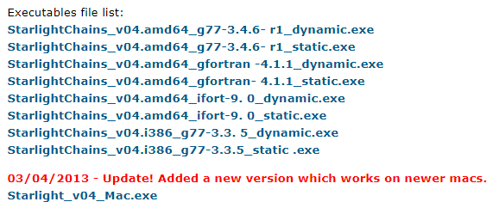
STARLIGHT是什么
如何安装
配置文件和示例文件
Starlight.exe
用示例文件测试运行

Slide 5
STARLIGHT原理
$M_{λ}=\sum_{j=1}^{N_{∗}}{L_{λ,j}}$ $=\sum_{j=1}^{N_{∗}}{L_{λ,j}^{0}⊗G(v_{∗},σ_{∗}){10}^{−0.4A_{λ,j}}}$
$L_{λ,j}^{0}=L_{λ_{0},j}^{0}$ $b_{λ,j}$ ，$γ_{λ,j}=b_{λ,j} ⊗G(v_{∗},σ_{∗})$ ， $A_{λ}=A_{V}q_{λ}$
$$M_{λ}=\sum_{j=1}^{N_{∗}}{\left[L_{λ_{0},j}^{0}{10}^{−0.4A_{V,j}q_{λ_{0}}}\right]γ_{λ,j}{10}^{−0.4A_{V,j}(q_{λ}−q_{λ_{0}})}}$$
$$x_{j}=L_{λ_{0},j}^{0}{10}^{−0.4A_{V,j}q_{λ_{0}}}$$

Slide 6
STARLIGHT原理
归一化
在$λ_{0}$处
对于输入光谱，在$λ_{0}$附近取平均做归一化$O_{N}$
$v_{∗}→$ $v_{∗}$
$σ_{∗}$ $→$ $σ_{∗}$
$L_{λ}^{0}→b_{λ}$
$A_{λ}→$ $q_{λ}$
$x→1$
需要$变量v_{∗},σ_{∗},b_{λ},$ $q_{λ}$
常量$λ_{0},L_{λ_{0}}^{0},q_{λ_{0}}, A_{V}$

Slide 7
STARLIGHT原理
卡方检验
${\text{χ}}^{2}=$ ${\text{χ}}^{2}(\vec{x},A_{V}\text{,}v_{∗},σ_{∗})=\sum_{λ}{{[(O_{λ}−M_{λ})w_{λ}]}^{2}}$
First Fits (FF): 在参数空间大范围扫描
Clip & Refit: 排除不当数据
Burn-In: 进一步拟合
EX0s fit (EX0): 放弃无关组分并微调数据

Slide 8
STARLIGHT原理
First Fits (FF):
$$L∝e^{−\frac{{\text{χ}}^{2}}{2}}=e^{−E}$$
$$L_{k}∝e^{−\frac{E}{T_{k}}}$$
修正$v_{∗}和σ_{∗}$
寻找较好的$\vec{x}和A_{V}$
修正$\vec{x}和A_{V}$
寻找更好的$v_{∗}和σ_{∗}$
减小$T_{k}重复$循环

Slide 9
STARLIGHT原理
Clip & Refit
ABSRES: $\left|O_{λ}−M_{λ}\right|>N∗rms(O_{λ}−M_{λ})$
RELRES: $\frac{\left|O_{λ}−M_{λ}\right|}{e_{λ}}>$
MSIGMA : $\left|O_{λ}−M_{λ}\right|>N∗e_{λ}，w_{λ}=1/e_{λ}$
被clip掉的点$w_{λ}=−1$
如果有点被修掉，再进行一次FF

Slide 10
STARLIGHT原理
Burn-In
$T_{k}=1$,计算PDF
运行马尔科夫链直到符合条件
排除坏结果
EX0s fit (EX0)
$T_{k}≤1$，排除无关成分
MCMC

Slide 11
STARLIGHT原理
优化算法
$${\text{χ}}^{2}=\sum_{λ}{{O_{λ}}^{2}{w_{λ}}^{2}}−2\sum_{λ}{{w_{λ}}^{2}O_{λ}M_{λ}}+\sum_{λ}{{M_{λ}}^{2}{w_{λ}}^{2}}$$
$$R_{λ}=−0.4(q_{λ}−q_{λ_{0}})$$
$${10}^{−0.4A_{V,j}(q_{λ}−q_{λ_{0}})}=e^{ρ_{λ}A_{V,j}}=\sum_{n=0}^{∞}{\frac{{(ρ_{λ}A_{V,j})}^{n}}{n!}}$$
${\text{χ}}^{2} 第一项无需拟合，\sum_{λ}{只}$与n和j有关。

Slide 12
STARTLIGHT参数设置
输入光谱文件
预校正
红移
银河系消光
…………
文件构成
λ 波长（Å）
$O_{\text{λ}}$ 流量（${10}^{−17}erg\text{/}{cm}^{2}/\text{s}\text{/}\text{Å}$ 或 $L_{ʘ}/\text{Å}$）
$e_{\text{λ}}$ 误差（${10}^{−17}erg\text{/}{cm}^{2}/\text{s}\text{/}\text{Å}$ 或 $L_{ʘ}/\text{Å}$）
${flag}_{\text{λ}}$ 整数（定义像素好坏）

Slide 13
STARTLIGHT参数设置
Mask文件
用途：mask发射线等
文件构成
首行为mask段数量
每一段mask的信息包含
$λ_{ini}^{mask}$和$λ_{fni}^{mask}$
$w_{λ}^{mask}$

Slide 14
STARTLIGHT参数设置
Mask文件

Slide 15
STARTLIGHT参数设置
Base文件
由一组恒星光谱数据和一个主文件组成
文件结构
光谱数量
恒星光谱文件名
年龄
金属丰度
短名
恒星剩余比
YAV标记
α/Fe

Slide 16
STARTLIGHT参数设置
Base文件

Slide 17
STARTLIGHT参数设置
Base文件

Slide 18
STARTLIGHT参数设置
配置文件
包含了控制STARLIGHT的所有参数
定义归一化
定义消光和动力学参数的限制
异常点的修正
四个步骤的各种参数
…………

Slide 19
STARTLIGHT参数设置
S/N计算选择波长上下限
拟合波长上下限和单位间隔
${\text{χ}}^{2}因子$
是否修正动力学参数
$e_{\text{λ}}$开关
${flag}_{\text{λ}}$开关
光谱文件名
配置文件名
Base主文件名
Mask文件名
红化模型
速度
速度弥散
输出文件
Grid文件
输入文件和参数及输出文件
文件格式
拟合光谱数
Base恒星光谱目录
输入光谱文件位置
Mask文件位置
输出文件位置
随机数种子

Slide 20
STARTLIGHT参数设置
选择红化模型
预设模型
CCM
CAL
………
自定义模型
λ和$A_{λ}/A_{V}$
命名为ExtinctionLaw.***

Slide 21
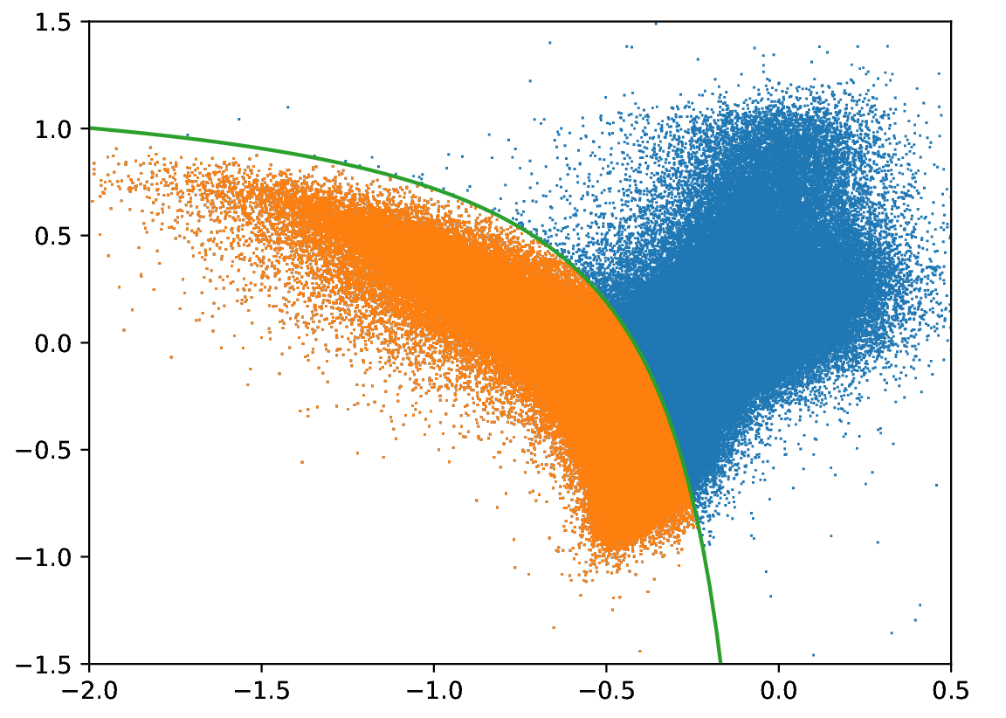
STARLIGHT使用示例
筛选SFG
$\frac{0.61}{\frac{NII}{H_{α}}−0.5}+1.3>\frac{OIII}{H_{β}}$
262006/927552

Slide 22
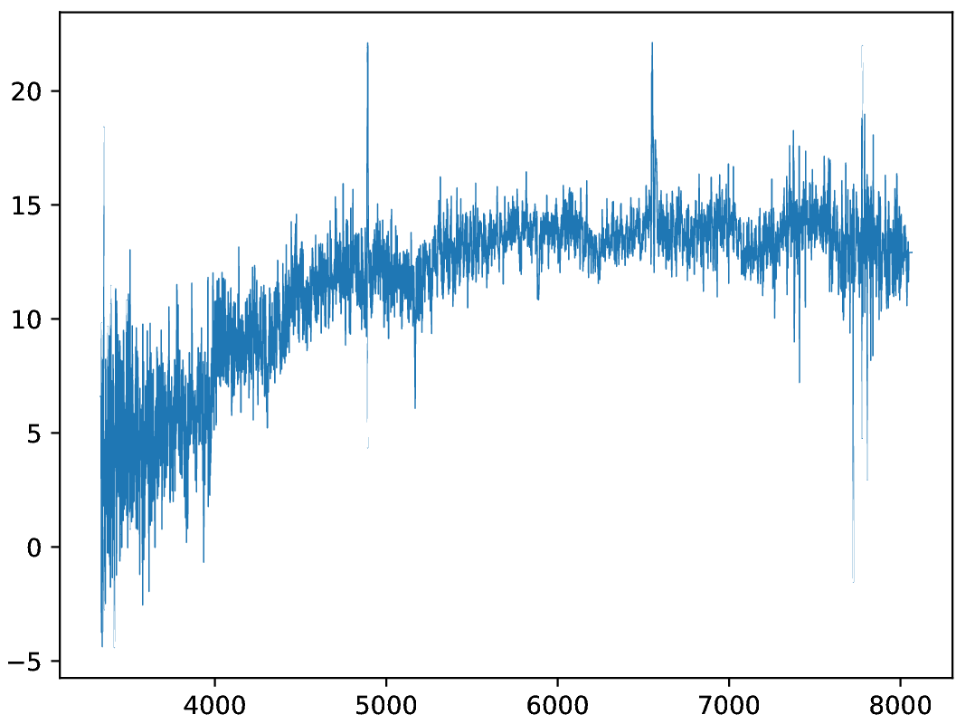
STARLIGHT使用示例
写STARLIGHT配置文件
光谱文件
波长、流量、误差一一对应
红移修正
$$λ=\frac{λ_{Z}}{1+z}$$

Slide 23
STARLIGHT使用示例
写STARLIGHT配置文件
Grid文件

Slide 24
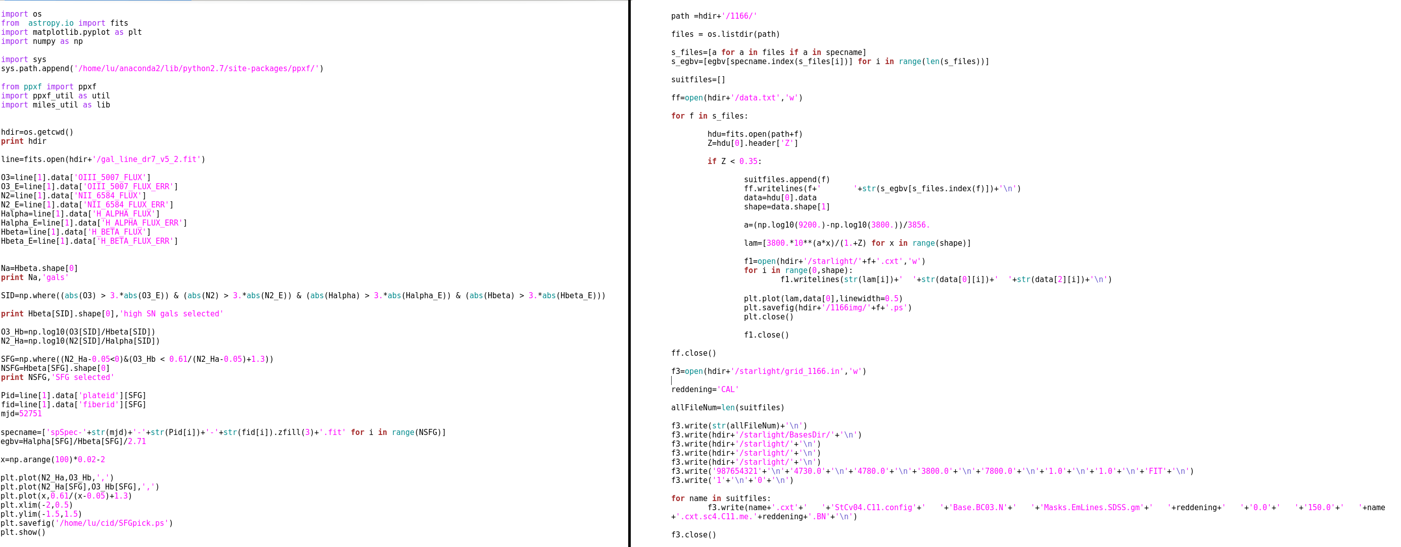
STARLIGHT使用示例

Slide 25
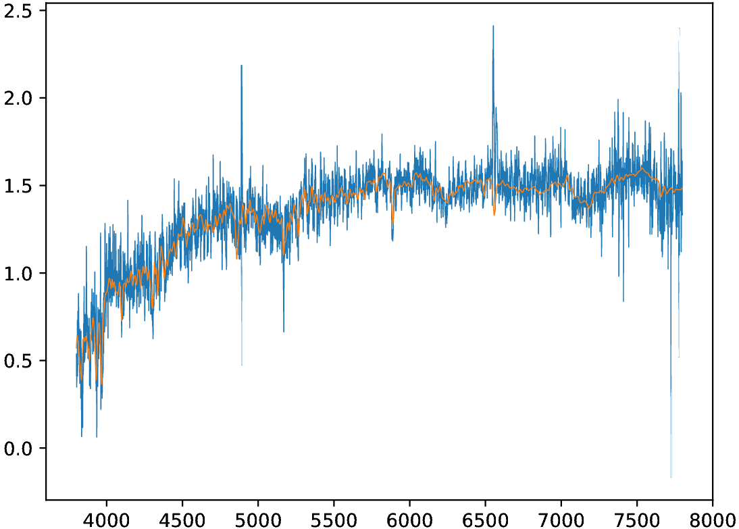
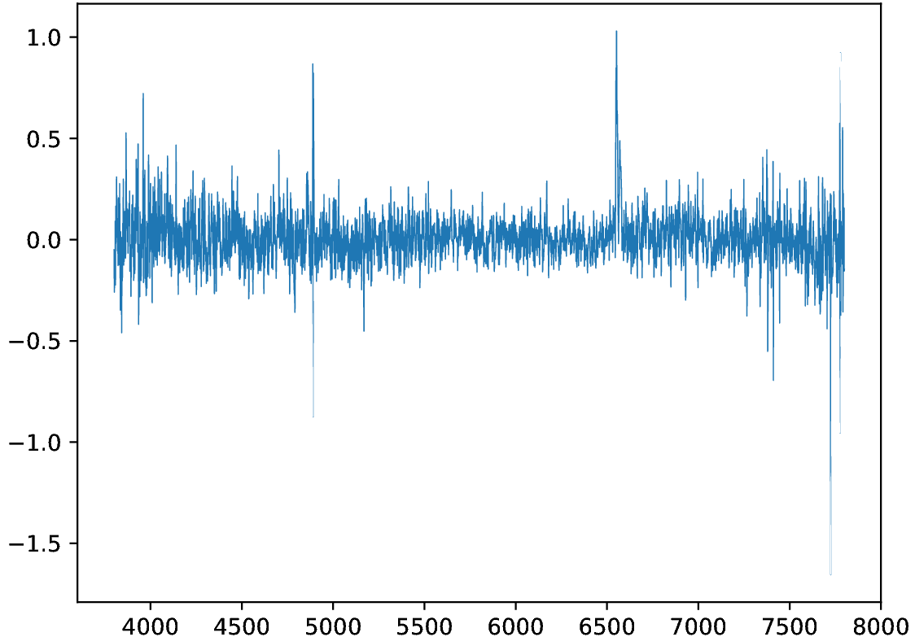
STARLIGHT使用示例
剩余文件可以直接使用预设
./Starlight.exe<grid*.in

Slide 26
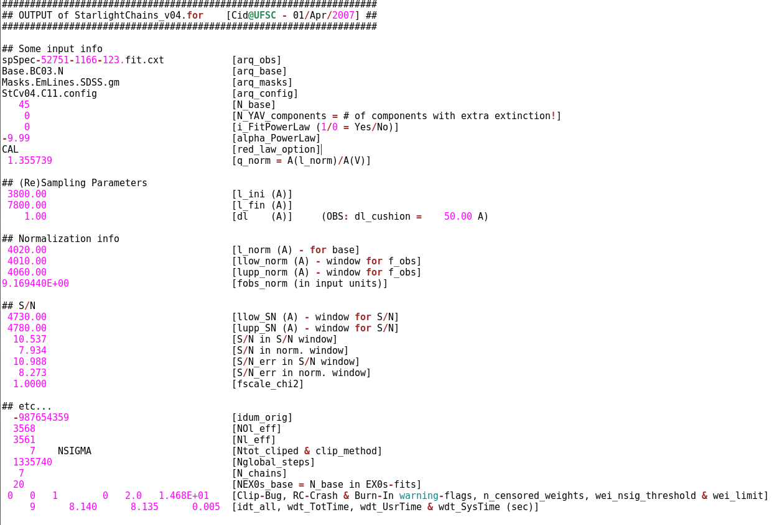
STARLIGHT使用示例
输出文件

Slide 27
STARLIGHT使用示例
输出文件
$$M_{∗}=M_{cor_tot}×{10}^{−17}×4πd^{2}/(3.826×{10}^{33})$$
$$M_{∗}^{ini}=M_{ini_tot}×{10}^{−17}×4πd^{2}/(3.826×{10}^{33})$$
$$M_{∗}^{ini}\sim 2M_{∗}(Chabrier,2003)$$

Slide 28
STARLIGHT使用示例
输出文件

Slide 29
STARLIGHT使用示例
输出文件

